Slide 1

Corso di Ingegneria del software
Università degli Studi di Salerno
Progetto : E-storeLibri&Musica
Studenti:
Fimiani Luca

Slide 2
Presentation Summary
Requirements Analysis
System Design
Unit & System Testing
Object Design & Implementation
Requirements Elicitation

Slide 3
Obiettivi
L’obiettivo del progetto è quello di sviluppare un sistema per l’acquisto di libri e cd musicali online.
Il sistema deve permettere all’utente di acquistare i prodotti attraverso una serie di click.
Il sistema deve offirire una serie di funzionalità che rendono semplice e piacevole la navigazione e l’acquisto dei prodotti all’interno del negozio virtuale.
Il sito deve permettere di visualizzare e ricercare i prodotti.

Slide 4
Scopo del sistema
Offrire all’utente la possibilità di acquistare i prodotti in modo semplice e sbrigativo.
Consentire all’utente di ricercare i prodotti mediante l’apposita sezione o attraverso una barra di ricerca.
Fornire una compilazione dell’ordine attraverso semplici passaggi, mediante l’inserimento dei prodotti all’interno di un carrello virtuale.
Permettere di modificare i dati dell’account utente quando necessario.
Offrire una gestione del sito semplice ed intuitiva al venditore mettendo a disposizione l’area Admin.

Slide 5
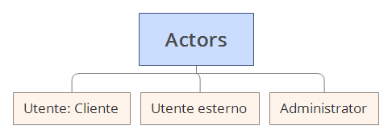
Attori del sistema
Si suddividono in :
Utente-esterno : un utente che può visualizzare e ricercare prodotti ma non può portare a termine l’ordine poiché non è registrato al sito.
Utente-cliente : utente che, essendo registrato al sito, si può loggare ed avere completo accesso all’area riservata.
Administrator: persona che si occupa della gestione del sito.

Slide 6
Attori del sistema
Utente-esterno : può esclusivamente visualizzare i prodotti. Si deve registrare per accedere alle funzionalità del sito.
Utente-cliente : può loggarsi al sito, ricercare i prodotti, effettuare l’acquisto mediante l’aggiunta dei prodotti al carrello e all’occorrenza modificare i propri dati.
Administrator : può visualizzare gli utenti registrati al sito ed eliminare i loro account ,se necessario. Può inserire, modificare e rimuovere i prodotti dallo store. Inoltre può visualizzare tutti gli ordini effettuati dagli utenti che all’occorrenza possono essere rimossi.

Slide 7
Requisiti funzionali del sistema
Possiamo suddividerli in :
Gestione Utente
Gestione Autenticazione
Gestione Area Riservata
Gestione Ordini
Gestione Admin
Gestione Autenticazione
Gestione Ordini
Gestione Prodotti
Gestione Utenti

Slide 8
Requisiti funzionali del sistema
Gestione Utente
RF_0 Gestione Autenticazione
RF_0 .1 Accesso all’area riservata attraverso un form di login situato nella homepage
RF_0 .2 Log-out mediante l’apposito pulsante
RF_1 Gestione Area Riservata
RF_1.1 Registrazione mediante la compilazione di un modulo con i propri dati
RF_1.2 Modifica dati personali attraverso l’apposita sezione
RF_2 Gestione Ordini
RF_2.1Effettuazione ordine attraverso l’aggiunta dei prodotti all’interno del carrello virtuale

Slide 9
Requisiti funzionali del sistema
Gestione Admin
RF_0 Gestione Autenticazione
RF_0 .1 Accesso all’area riservata attraverso un form di login situato nella homepage
RF_0 .2 Log-out mediante l’apposito pulsante
RF_2 Gestione Ordini
RF_2.2 Visualizzazione di tutti gli ordini effettuati dagli utenti
RF_2.3 Cancellazione di uno o più ordini
RF_3 Gestione Prodotti
RF_3.1 Inserimento, modifica e rimozione prodotti all’interno dello store
RF_4 Gestione Utenti
RF_4.1 Visualizzazione di tutti gli utenti registrati
RF_4.2 Rimozione di uno o più utenti

Slide 10
Requisiti non funzionali del sistema
Usabilità
Gli utenti che interagiscono con il sito devono essere in grado di accedere con pochi click alle funzionalità. Se un sistema è semplice da usare, un utente è soddisfatto. Se gli utenti sono soddisfatti sono invogliati ad utilizzare l’e-commerce successivamente.
Affidabilità
Il sistema garantisce correttezza e coerenza dei dati conservando tutte le informazioni all’interno di un database relazionale, accuratamente gestito da un DBMS.

Slide 11
Requisiti non funzionali del sistema
Manutenibilità :
Il sistema deve poter essere oggetto di manutenzione e deve risultare estendibile per eventuali usi futuri.
Implementazione :
Il sistema è stato implementato in Java attraverso l’utilizzo di Servlet , Jsp e JavaBeans, strumenti utili per sviluppare correttamente il modello Client/Server. Si è fatto uso di un modulo JDBC per la comunicazione con il DBMS e MySql come DBMS. Inoltre è stato utilizzato ApacheTomcat come application server.
Sicurezza :
Il sistema deve avere un modulo per l’autenticazione in modo da negare l’accesso agli utenti non autorizzati (utenti esterni). Inoltre è fondamentale differenziare l’accesso tra i clienti e gli amministratori.

Slide 12
Scenari del sistema
Gestione Autenticazione (Utente)
Login
id | SC_01.1
Nome scenario | Login
Partecipanti | Ciro: cliente del sito
 | Utente | Sistema
 | Ciro si collega al sito.
 |  | Il sito mostra l’homepage con la sezione di login integrata. L’utente deve compilare tale sezione per potersi loggare.
flusso di eventi | Ciro inserisce i seguenti dati : Username : Ciro_210 Password : ciruzzo210 Dopodichè seleziona il pulsante “LOGIN”
 |  | Il sito controlla i campi e consente l’accesso visualizzando l’area riservata, ovvero l’homepage, all’interno della quale è indicato che l’utente ha effettuato l’accesso.

Slide 13
Scenari del sistema
Gestione Area Riservata (Utente)
Registrazione
id | SC_03
Nome scenario | Registrazione
Partecipanti | Francesco: utente esterno
 | Utente | Sistema
flusso di eventi | Francesco, dopo aver utilizzato il sito per ricercare un libro di suo interesse, decide di registrarsi per usufruire delle sue funzionalità. Francesco va nella sezione di registrazione presente nella homepage e inizia a compilare il modulo con i propri dati. Una volta terminata la compilazione del modulo preme il pulsante “Registrati”
 |  | In caso di corretta compilazione il sito accetta quest’ultima e salva i dati di Francesco nel database.
 | Francesco può ora accedere ed usufruire delle funzionalità che il sito mette a disposizione

Slide 14
Scenari del sistema
Gestione Prodotti (Admin)
Inserimento prodotto
id | SC_07
Nome scenario | Inserimento Prodotto
Partecipanti | Luca: amministratore del sito
 | Utente | Sistema
 | Luca si autentica ed accede alla area admin. Una volta avuto accesso vuole inserire un prodotto; clicca dunque sul pulsante “inserisci prodotto” e si appresta ad aggiungere il prodotto nello store
 |  | Il sito reindirizza l’admin alla sezione d’inserimento prodotto
flusso di eventi | Luca compila il modulo con i dati del prodotto da inserire
 |  | Il sito salva le modifiche

Slide 15
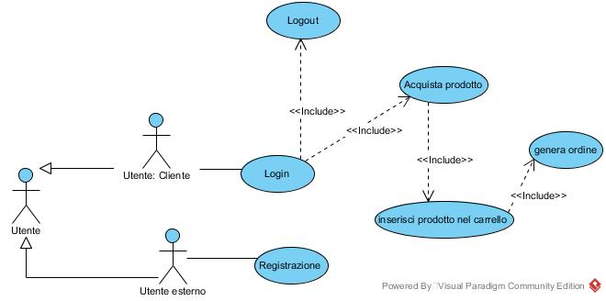
Modello dei casi d’uso del sistema
GestioneUtente

Slide 16
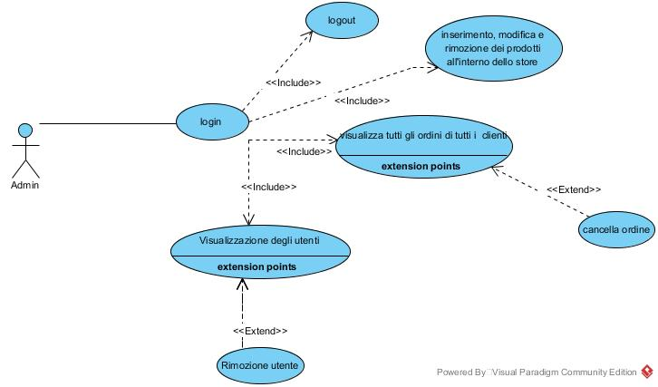
Modello dei casi d’uso del sistema
Gestione Admin

Slide 17
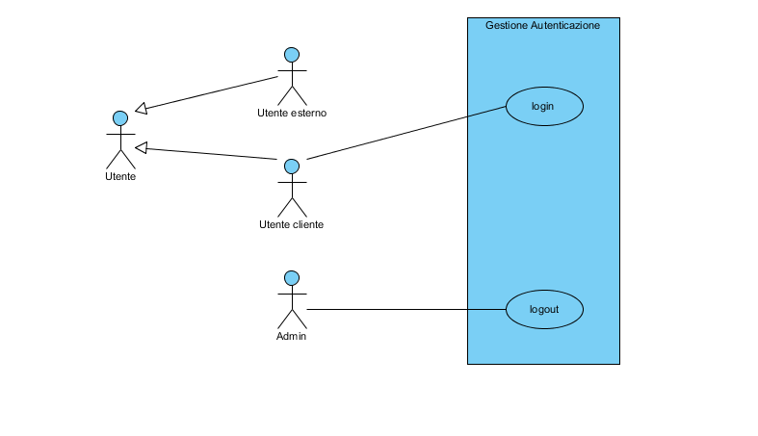
Modello dei casi d’uso del sistema
Gestione Autenticazione (Utente)

Slide 18
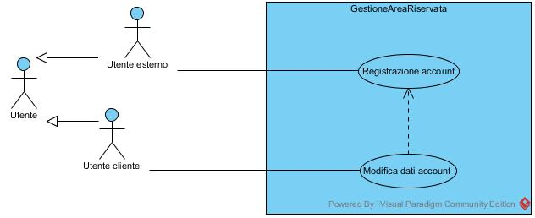
Modello dei casi d’uso del sistema
Gestione Area Riservata (Utente)

Slide 19
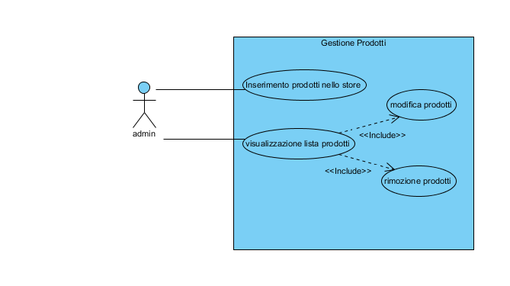
Modello dei casi d’uso del sistema
Gestione Prodotti (Admin)

Slide 20
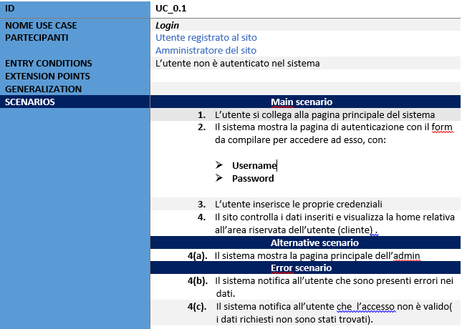
Casi d’uso del sistema
Gestione Autenticazione (Utente)
Login

Slide 21
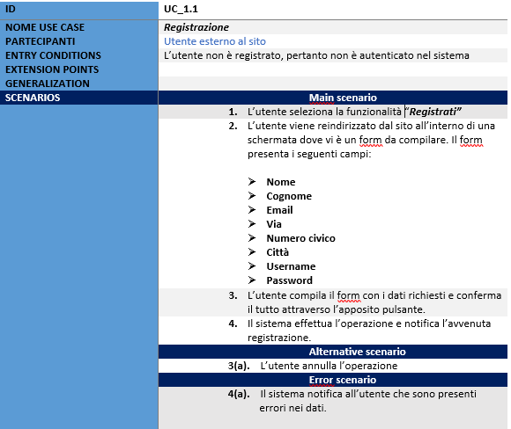
Casi d’uso del sistema
Gestione Area Riservata (Utente)
Registrazione

Slide 22
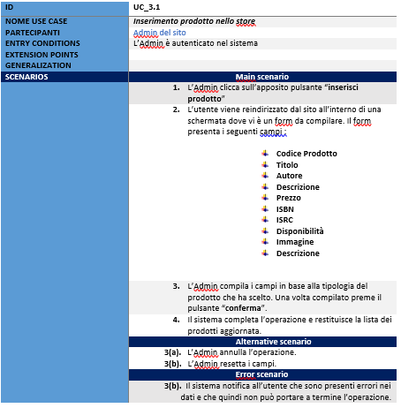
Casi d’uso del sistema
Gestione Prodotti (Admin)
Inserimento prodotto

Slide 23
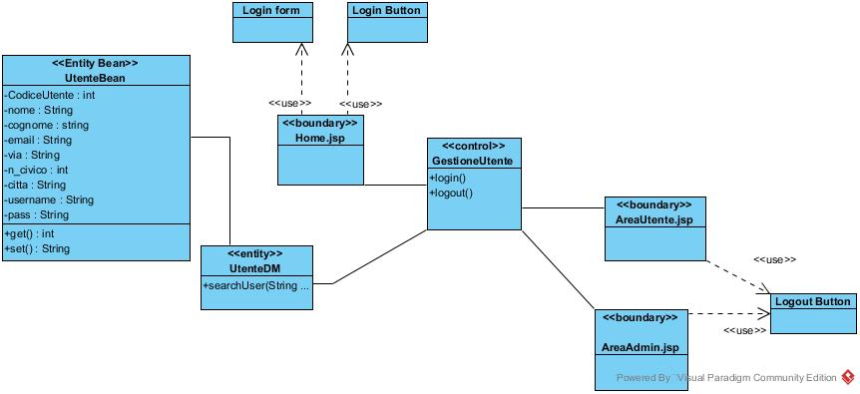
Gestione Autenticazione (Utente)

Slide 24
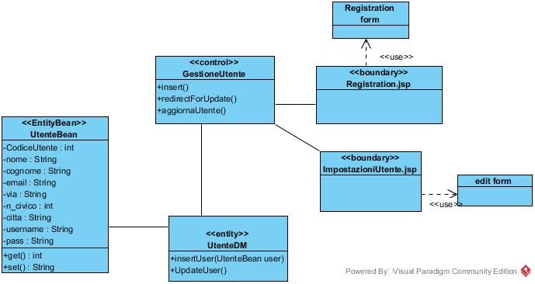
Gestione Area Riservata (Utente)

Slide 25
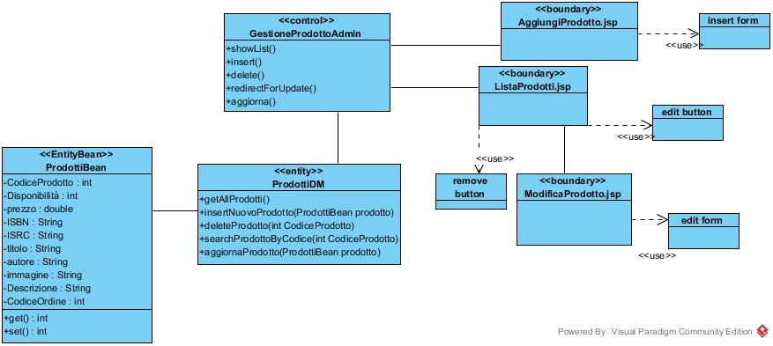
Gestione Prodotti (Admin)

Slide 26
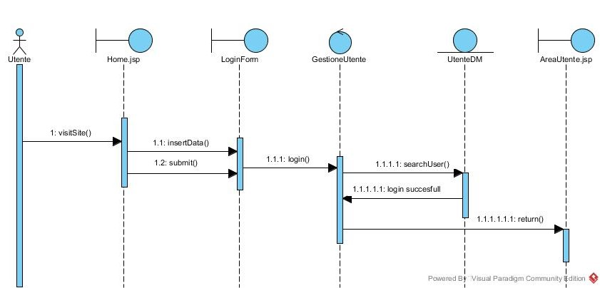
Sequence diagram
Gestione Autenticazione (Utente)
Login

Slide 27
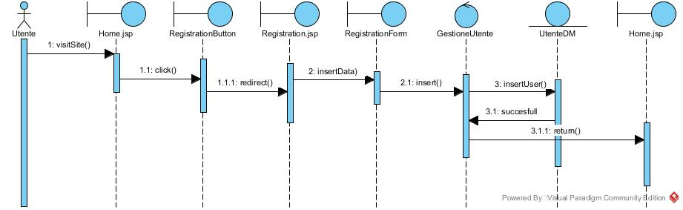
Sequence diagram
Gestione Area Riservata (Utente)
Registrazione

Slide 28
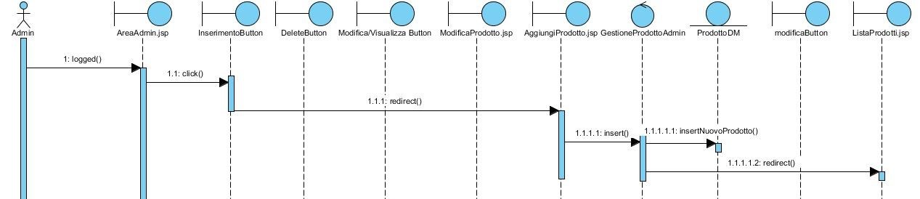
Sequence diagram
Gestione Prodotti (Admin)
Inserimento prodotto

Slide 29
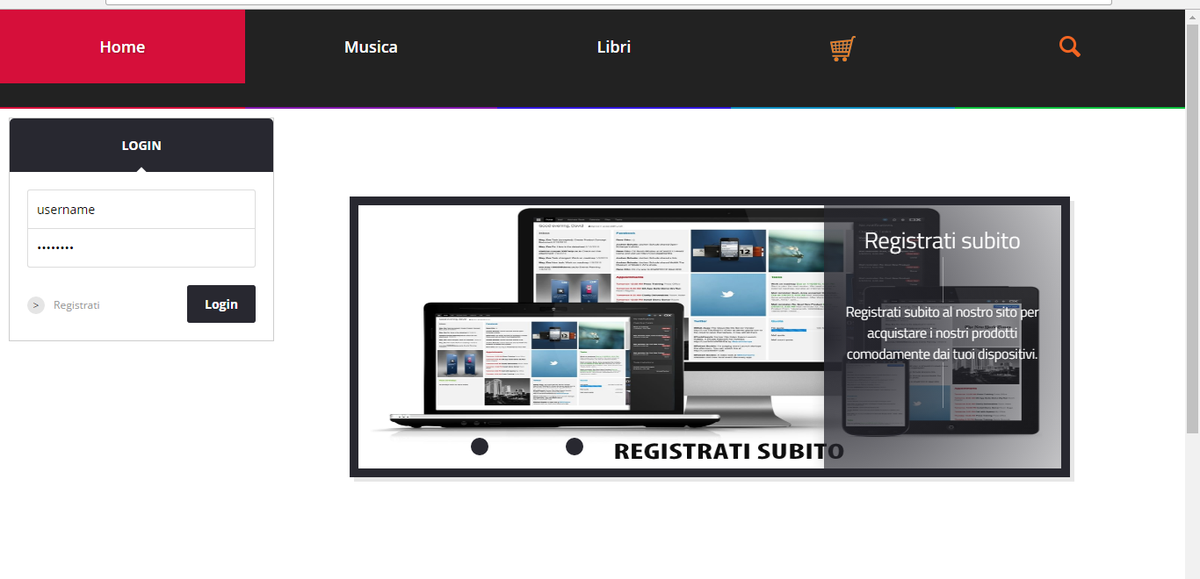
Mockup del sistema

Slide 30
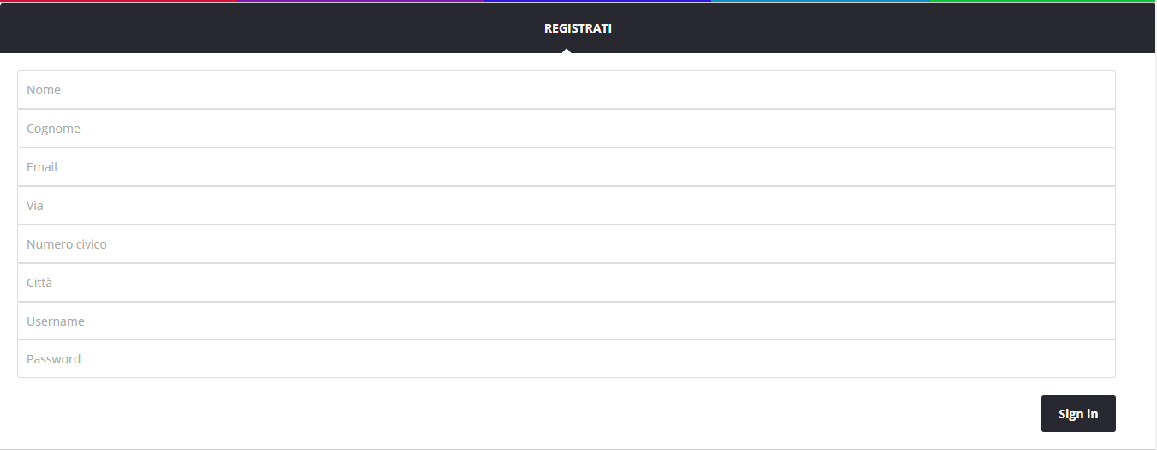
Mockup del sistema

Slide 31
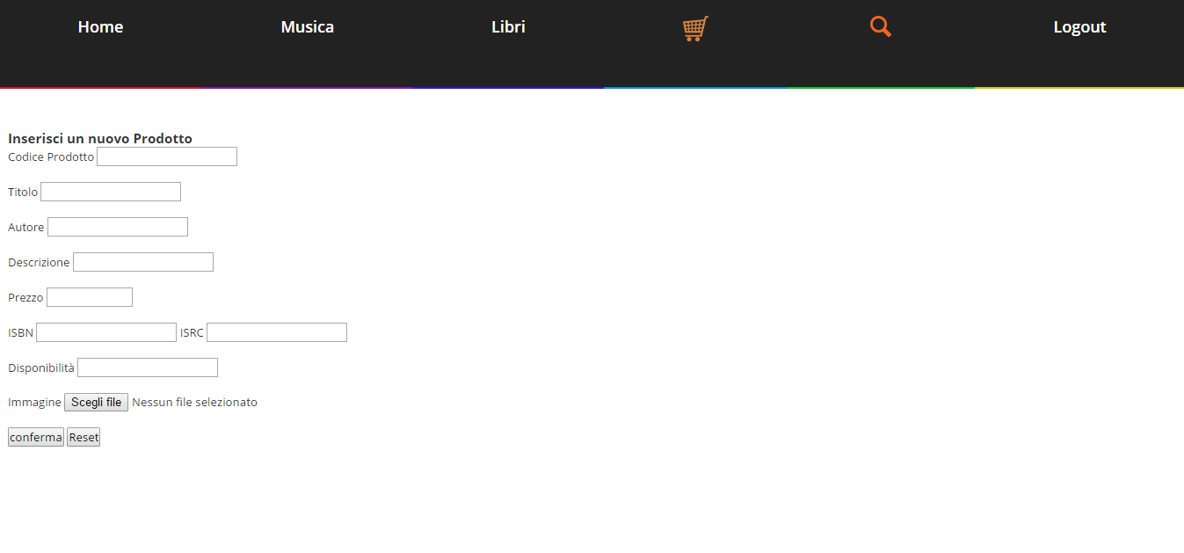
Mockup del sistema

Slide 32
System Design
Descriviamo ora gli obiettivi di design del progetto, illustrando la decomposizione del sistema in sottosistemi e le strategie adottate per lo sviluppo
Design goals
Overview del sistema e decomposizione in sottosistemi
Descrizione dei servizi dei sottosistemi

Slide 33
System Design : Design goals
DG_0 Criteri di Affidabilità
Il sito sarà in grado di garantire il corretto svolgimento delle proprie funzioni, gestendo la maggior parte degli errori logici che comunemente vengono causati da una errata interazione da parte dell’utente. Il sistema si propone di rispettare i seguenti requisiti di affidabilità :
DG_01 Robustezza : non verranno compromessi i dati contenuti nel database. Nel caso in cui l’utente sottometta dati errati durante l’interazione con il sito, questo notificherà l’errata compilazione e non altererà nessun dato all’interno del database relazionale.
DG_02 Affidabilità : il nostro e-store dovrà fare in modo che tutte le funzionalità vengano svolte in maniera corretta, gestendo tutte le situazioni, proteggendo i dati e producendo l’output atteso.
DG_03 Disponibilità : il sito sarà sempre disponibile, salvo nei periodi di manutenzione.
DG_04 Fault tolerance : il sistema garantirà una tolleranza media agli errori. In caso di errori legati all’inserimento di dati in forma non corretta il sito provvederà a notificare l’errore all’utente.
DG_05 Sicurezza : Il sistema farà in modo che l’accesso al sito sia riservato ai soli clienti iscritti. Inoltre, in base alla tipologia di utente che interagisce con esso, verranno presentate funzionalità diverse. Il cliente del sito, per esempio, non potrà usufruire delle funzionalità messe a disposizione per l’admin.

Slide 34
System Design : Design goals
DG_1 Criteri di Performance
Il sito sarà in grado di garantire performance medio/alte. Si è cercato di rendere il sistema più leggero possibile limitando la dimensione delle pagine web e facendo in modo che le operazioni effettuate abbiano un tempo di risposta rispettabile (inferiore ai 12 secondi). Il nostro e-commerce si propone dunque di rispettare i seguenti requisiti relativi alla qualità delle prestazioni :
DG_1.1 Tempo di risposta : le operazioni basilari ,come ad esempio la visualizzazione del carrello o dei prodotti, avranno un tempo di risposta breve, a seconda del livello di carico del sistema. Le operazioni che devono effettuare l’accesso e la manipolazione dei dati richiederanno leggermente più tempo.
DG_1.2 Throughtput : il sistema dovrà poter completare il maggior numero di operazioni nel minore tempo possibile, in modo tale da garantire una maggiore interattività con la varietà degli utenti, nel caso vi sia più di un utente che lo sta usando.
DG_1.3 Memoria : il sistema necessita di una quantità di memoria dipendente dal numero di dati che verrà memorizzato. Il dispendio sarà conteso tra la memorizzazione dei prodotti che verranno inseriti nello store e gli utenti che si registreranno al sito.

Slide 35
System Design : Design goals
DG_2 Criteri di Manutenzione
Il sito dovrà garantire una discreta manutenibilità. L’e-store dovrà dunque rispettare i seguenti requisiti :
DG_2.1 Estensibilità: il sistema dovrà essere sviluppato in maniera tale da garantire l’aggiunta di nuove funzionalità con modalità semplificata. Esso deve fare in modo che tali aggiunte non comportino modifiche di altre funzionalità.
DG_2.2 Modificabilità : il sistema dovrà poter garantire la modifica di funzionalità già presenti, senza dover compromettere funzionalità non interessate alla modifica che si sta effettuando.
DG_2.3 Tracciabilità dei requisti :sarà facile rilevare i requisiti funzionali all’interno del codice grazie ad un’accurata documentazione.

Slide 36
System Design : Design goals
DG_3 Criteri per l’utente finale
Per quanto riguarda la vista dell’utente il sito dovrà garantire i seguenti requisiti:
DG_3.1 Utilità: grazie ai requisiti funzionali raccolti in fase di analisi, il sistema sarà in grado di supportare in maniera coerente quelle che sono le esigenze degli utenti.
DG_3.2 Usabilità: il sistema dovrà essere semplice ,intuitivo e abbastanza efficiente. E’ opportuno , inoltre, che i requisiti non funzionali, descritti nel documento RAD, vengano rispettati come prefissato.

Slide 37
System Design : Trade-offs
TO_0 Spazio vs Efficienza: L’intento è quello di ottimizzare il tempo di risposta del sistema. Per fare ciò si è deciso di concedere più spazio ,sia in termine di caching che di ridondanza dei dati
TO_1 Tempo di rilascio vs qualità: L’intento è quello di finire il sistema il prima possibile in modo tale da rispettare la data di rilascio prefissata. Per fare ciò sarà concessa molta flessibilità nel gestire eventuali bug rilevati in extremis e si farà in modo che essi vengano corretti solamente dopo il rilascio del sistema.
TO_2 Efficienza vs Riusabilità: Si cercherà di fare il possibile per fare in modo che il sistema sia efficiente e al tempo stesso garantisca la riusabilità.

Slide 38
System Design : Subsystems
Il modello architetturale che si è utilizzato è il multi-tier con tre strati logici principali. La scelta di tale modello è motivata dalla separazione tra sviluppo ed interfaccia e tra processi funzionali e accesso ai dati, che esso offre. Tale modello è comunemente utilizzato nello sviluppo di applicazioni web ed è particolarmente adattabile all’utilizzo di Servlets e Jsp.
I 3 livelli logici definiti sono :
Presentation Layer : layer che comprende boundary objects, forms, web pages e altri strumenti utili per l’interazione tra il sistema e l’utente.
Application Layer : layer che serve per la gestione dei processi logici. Gli strumenti utilizzati garantiscono il controllo e la gestione del sito. Tali strumenti sono i control objects.
Data Layer : si occupa della gestione dei dati persistenti appartenenti al sistema. Offre servizi ai moduli sovrastanti che richiedono i dati rendendo invisibili le operazioni di accesso al database relazionale. Nel nostro caso utilizziamo delle classi denominate DM dove sono descritte le operazioni per l’accesso al database.

Slide 39
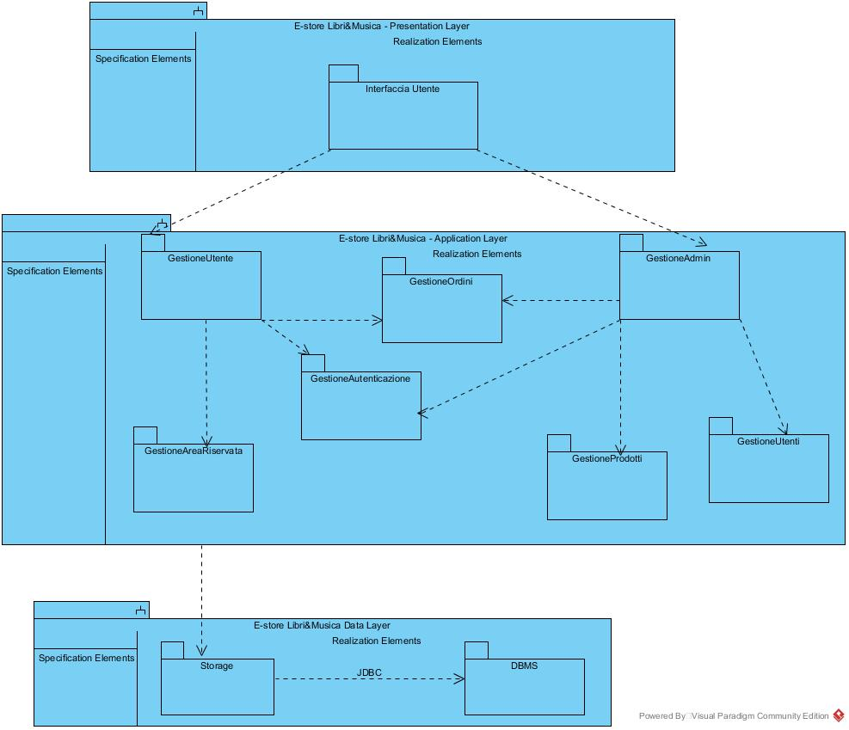
System Design : Subsystems
Ecco come abbiamo decomposto il sistema :

Slide 40
System Design : Subsystems
Ecco come abbiamo decomposto il sistema :
Come si vede dal diagramma , il sistema è stato suddiviso in 3 sottosistemi, detti anche layer: presentation layer, application layer e data layer .
L’architettura utilizzata per il flusso dei dati è Client-Server.
Gli utenti utilizzano la componente Web Server per interagire con il Presentation Layer, il quale rappresenta l’interfaccia di sistema. Questo modulo interagisce con l’Application Layer, che a sua volta esegue le operazioni richieste interfacciandosi con il Data Layer, al fine di portare a termine le operazioni che necessitano l’accesso ai dati persistenti. Il Data Layer utilizza le componenti JDBC per interfacciarsi con i servizi del DBMS.

Slide 41
System Design : Subsystems
Il sito sviluppato si basa sull’architettura MVC(Model Controller View) . Tale architettura preme per una separazione netta fra logica di business e logica di presentazione.
• Il Model rappresenta il livello dei dati, incluse operazioni per accesso e modifica. Esso deve notificare le View associate quando viene modificato.
• La View si occupa del rendering dei contenuti del model. Accede ai dati tramite il model e specifica come essi debbano essere presentati.
• Il Controller definisce il comportamento dell’applicazione.

Slide 42
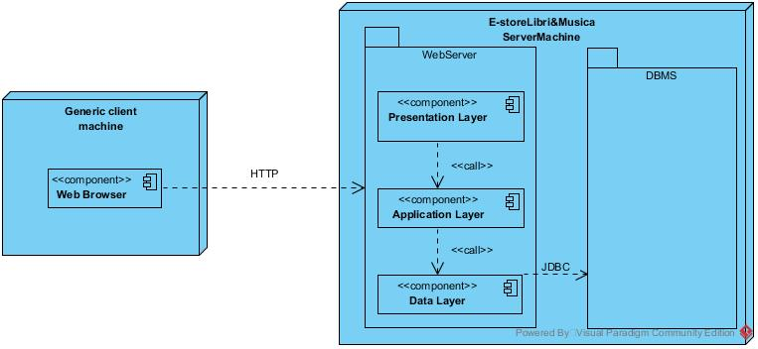
System Design : Mapping HW/ SW
L’architettura può essere scomposta in 2 livelli, un livello Client ed un livello Server.
le richieste del browser client vengono passate al Controller (implementato dalle Servlets). Il Controller si occupa di eseguire logica business necessaria per ottenere il contenuto da mostrare. Il Controller mette il contenuto nel Model (implementato con JavaBean o Plain Old Java Object - POJO) in un messaggio e decide a quale View (implementata da JSP) passare la richiesta. La View si occupa della visualizzazione del contenuto (ad es. stampa dei valori contenuti in struttura dati o bean, ma anche operazioni più complesse come invocazione metodi per ottenere dati).

Slide 43
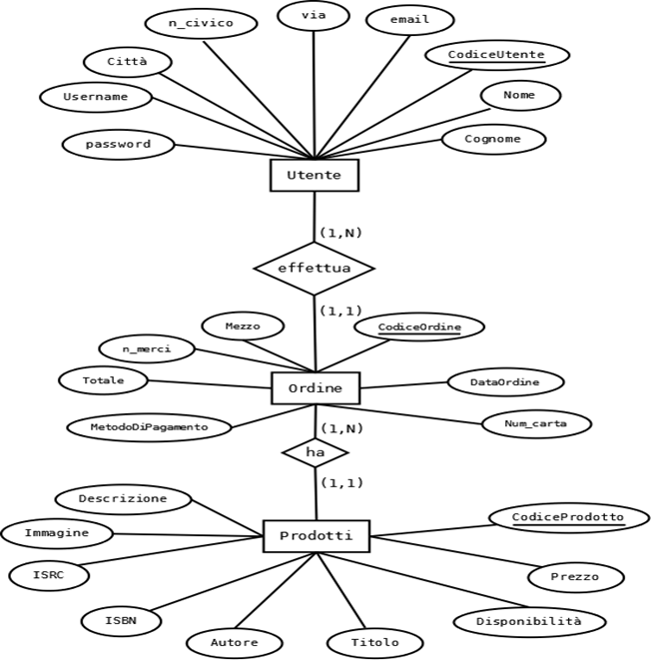
System Design : Database design

Slide 44
System Design : Database design
L’utilizzo di un DBMS è di estrema importanza poiché ci consente di immagazzinare e gestire una grande quantità di dati garantendo un certo livello di sicurezza ed integrità.
Il DBMS ci permette inoltre di gestire al meglio la concorrenza che è causata dall’elevato numero di utenti che si connettono in maniera simultanea.
Per garantire sicurezza agli utenti è opportuno gestire le politiche d’accesso. Bisogna dunque differenziare l’area utente in base al tipo di utente che si connette allo store.

Slide 45
System Design : Servizi dei sottosistemi
Gestione Autenticazione (Utente)
Application Layer | Presentation Layer | Data Layer
Login-searchUser | Home.jsp->LoginForm,LoginButton ->AreaUtente.jsp | //
Logout | LogoutButton->Home.jsp | //

Slide 46
System Design : Servizi dei sottosistemi
Gestione Area Riservata (Utente)
Application Layer | Presentation Layer | Data Layer
Registation-insertUser | Home.jsp->RegistrationButton ->Registration.jsp->RegistrationForm | //
Modifiy-redirectForUpdate aggiornaUtente | Home.jsp -> ImpostazioniUtente.jsp ->ModificaForm | //

Slide 47
System Design : Servizi dei sottosistemi
Gestione Prodotti (Admin)
Application Layer | Presentation Layer | Data Layer
Insert product - insertProduct | AreaAdmin.jsp -> InsertProductButton -> AggiungiProdotto.jsp -> AggiungiProdottoForm | //
Modify product - redirectForUpdate aggiorna | AreaAdmin.jsp -> VisualizzaProdottiForm -> ListaProdotti.jsp -> ModifyButton -> ModificaProdotto.jsp -> MoficaProdottoForm | //
Remove product - deleteProduct | AreaAdmin.jsp -> VisualizzaProdottiForm -> ListaProdotti.jsp->deleteButton | //

Slide 48
Object Design : Introduzione
Durante la fase di Object Design è stata impostata l’implementazione.
Sono stati definiti i compromessi e le linee guida per l’implementazione.
Sono stati specificati i Packages
Sono stati definiti eventuali design patterns da utilizzare
Sono state specificate le Class Interfaces

Slide 49
Object Design : Compromessi
Memoria vs Efficienza
Si è preferito utilizzare più memoria per memorizzare un maggior numero di dati, rinunciando al massimo livello di efficienza.
Sicurezza vs Efficienza
Si è preferito offrire un maggior controllo logico delle operazioni a discapito dell’efficienza. Facendo uso di sessioni di navigazione e di controlli per la tipologia d’utente , il sistema ne risente in efficienza ma ne guadagna in termini di sicurezza.
Costi vs Mantenimento
L’utilizzo di componenti open source non nega un buon mantenimento.

Slide 50
Object Design : Compromessi
Comprensibilità della codifica
Per rendere l’implementazione più chiara si era previsto di far uso di commenti javadoc all’interno del codice. Tale scelta però non è stata attuata a tutto il sistema per mancanza di tempo.
Prestazioni vs Costi
Non avendo budget a disposizione per l’acquisto di hardware e software sono state utilizzate solamente componenti open source. Tutto ciò non influisce in maniera determinante sulle prestazioni.
Costi vs implementazione
Data l’assenza di budget ,ogni componente verrà realizzata partendo da zero, o meglio, si parte da un sistema che è stato da me già implementato ma che non è stato ultimato e rilasciato.

Slide 51
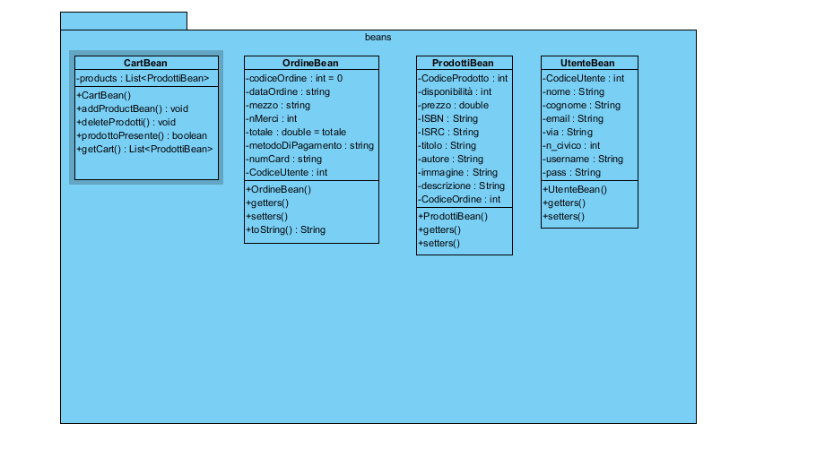
Object Design: Packages
Ecco come è stata suddivisa ed organizzata l’implementazione del sistema:
Package Bean

Slide 52
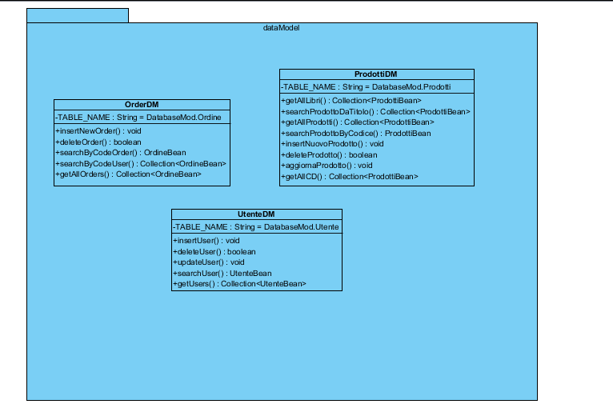
Object Design: Packages
Ecco come è stata suddivisa ed organizzata l’implementazione del sistema:
Package DataModel

Slide 53
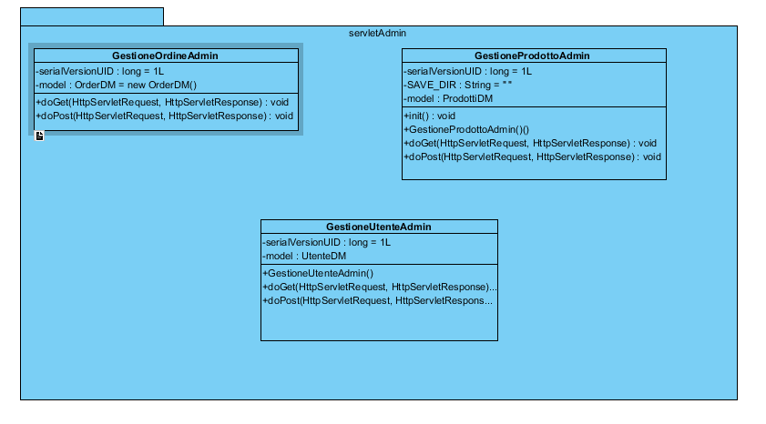
Object Design: Packages
Ecco come è stata suddivisa ed organizzata l’implementazione del sistema:
Package AdminServlet

Slide 54
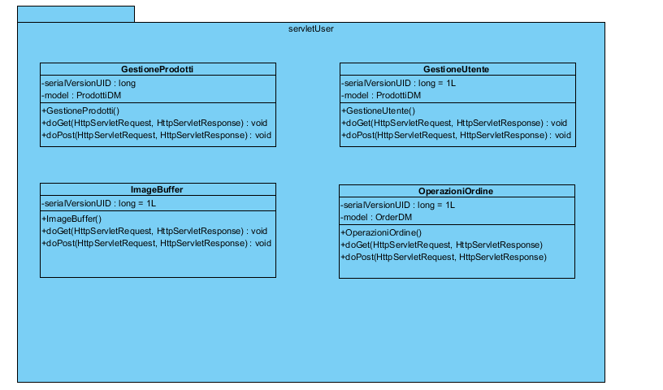
Object Design: Packages
Ecco come è stata suddivisa ed organizzata l’implementazione del sistema:
Package ServletUser

Slide 55
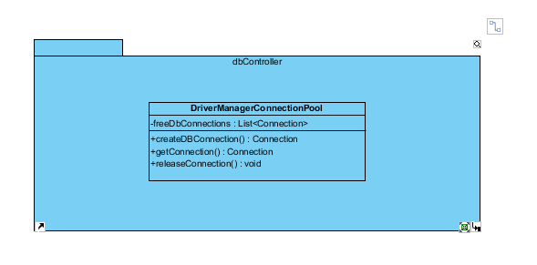
Object Design: Packages
Ecco come è stata suddivisa ed organizzata l’implementazione del sistema:
Package controllerDB

Slide 56
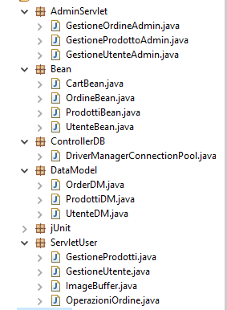
Object Design: Packages

Slide 57
Object Design: Design Patterns
Bridge Pattern
Fa in modo che vengano oscurati i dettagli implementativi relativi alla parte di Storage, disaccoppiando l’implementazione di basso livello dall’interfaccia.(Crea un «ponte»)
Singleton Pattern
Viene utilizzato per istanziare un’oggetto manager in caso di necessità.
In un primo momento si pensava fosse utile utilizzare i design patterns sopra citati, ma, successivamente si è deciso che per il sistema progettato tali patterns potevano essere utilizzati in maniera opzionale.

Slide 58
Object Design: Components off-the-shelf
Non è stata utilizzata alcuna componente off-the-shelf

Slide 59
Object Design: Class interfaces
Tabella OrdineBean
Nome Classe | OrdineBean
Descrizione | Questa classe indica un ordine sul nostro sito
Pre-condizioni | this.codiceOrdine = 0; this.dataOrdine = ""; this.mezzo = ""; this.nMerci = 0; this.totale = 0; this.metodoDiPagamento = ""; this.numCard = ""; this.CodiceUtente = 0;
Post-condizioni | context OrdineBean :: getCodiceOrdine(), post codiceOrdine autogenerated context OrdineBean :: getDataOrdine(), post dataOrdine != null context OrdineBean :: getMezzo(), post mezzo.lenght() > 0 && mezzo.lenght <= 45 context OrdineBean :: getTotale(), post totale.numberMaxDigits() == 10,2 context OrdineBean :: getMetodoDiPagamento(), post metodoDiPagamento.lenght() > 0 && metodoDiPagamento.lenght() <= 20 context OrdineBean :: getNumCard(), post numCard.lenght() > 0 && numCard.lenght() <= 23
Invarianti | context OrdineBean invariant : codiceOrdine autogenerated; dataOrdine != null; mezzo.lenght() >0 && mezzo.lenght() <= 45; totale.numberMaxDigits() == 10,2; metodoDiPagamento.lenght() > 0 && metodoDiPagamento.lenght() <= 20; numCard.lenght() > 0 && numCard.lenght() <= 23; ,

Slide 60
Object Design: Class interfaces
Tabella ProdottiBean
Nome Classe | ProdottiBean
Descrizione | Questa classe indica un Prodotto sul nostro sito
Pre-condizioni | this.CodiceProdotto=000000000; this.Disponibilità=0; this.prezzo=0; this.ISBN=""; this.ISRC=""; this.Descrizione=""; this.titolo=""; this.autore=""; this.immagine=""; this.codiceOrdine = 0;
Post-condizioni | context ProdottiBean :: getCodiceProdotto(), post codiceProdotto != null context ProdottiBean :: getPrezzo(), post prezzo.numberMaxDigits() == 8,2 context ProdottiBean :: getISBN(), post ISBN.lenght() ==14 context ProdottiBean :: getISRC(), post ISRC.lenght() == 12 context ProdottiBean :: getTitotlo(), post titolo.lenght() > 0 && titolo.lenght() <= 30 context ProdottiBean :: getAutore(), post autore.lenght() > 0 && autore.lenght() <= 25 context ProdottiBean :: getImmagine(), post immagine.lenght() > 0 && immagine.lenght() <= 500 context ProdottiBean :: getDescrizione(), post descrizione.lenght() > 0 && descrizione.lenght() <= 200
Invarianti | context ProdottiBean invariant : codiceProdotto != null; prezzo.numberMaxDigits() == 8,2; ISBN.lenght() ==14; ISRC.lenght() == 12; titolo.lenght() > 0 && titolo.lenght() <= 30; autore.lenght() > 0 && autore.lenght() <= 25; immagine.lenght() > 0 && immagine.lenght() <= 500; descrizione.lenght() > 0 && descrizione.lenght() <= 200;

Slide 61
Object Design: Class interfaces
Tabella UtenteBean
Nome Classe | UtenteBean
Descrizione | Questa classe indica un utente sul nostro sito
Pre-condizioni
Post-condizioni | context UtenteBean :: getCodiceUtente(), post codiceUtente autogenerated && codiceUtente != null context UtenteBean :: getNome(), post nome.lenght() > 0 && nome.lenght() <= 25 context UtenteBean :: getCognome(), post cognome.lenght() > 0 && cognome.lenght() <= 25 context UtenteBean :: getEmail(), post email.lenght() > 0 && email.lenght() <= 60 context UtenteBeano :: getVia(), post via.lenght() > 0 && via.lenght() <= 30 context UtenteBean :: getN_civico(), post n_civico.numberMaxDigits() == 3 context UtenteBean :: getCitta(), post citta.lenght() > 0 && citta.lenght() <= 30 context UtenteBean :: getUsername(), post username.lenght() > 0 && username.lenght() <= 30 && username != null context UtenteBean :: getPass(), post pass.lenght() > 0 && pass.lenght() <= 30 && username !=null
Invarianti | context UtenteBean invariant : codiceUtente autogenerated && codiceUtente != null; nome.lenght() > 0 && nome.lenght() <= 25; cognome.lenght() > 0 && cognome.lenght() <= 25; email.lenght() > 0 && email.lenght() <= 60; via.lenght() > 0 && via.lenght() <= 30; n_civico.numberMaxDigits() == 3; citta.lenght() > 0 && citta.lenght() <= 30; username.lenght() > 0 && username.lenght() <= 30 && username != null; pass.lenght() > 0 && pass.lenght() <= 30 && username !=null;

Slide 62


Testing : Introduzione
I casi di test si basano sulle funzionalità individuate nel documento di raccolta ed analisi dei requisiti (RAD).
2 tipi di test effettuati :
Unit Test : Test delle singole componenti con JUnit.
System Test : Test di tutte le componenti aggregate; sono state testate le funzionalità dell’intero sistema con SeleniumIDE.
L’obiettivo è stato quello di ricercare eventuali falle all’interno del sistema.
Oracolo : rappresenta quello che ci si aspetta in output da uno specifico caso di test.
Il test ha successo se viene individuata una failure.
Se viene individuata una failure vuol dire che output test != oracolo la funzionalità non è corretta
Se viene non viene individuata una failure : output del test == oracolo la funzionalità è corretta

Slide 63
Testing : Introduzione
E’ stato deciso di non sottoporre tutte le funzionalità al testing. Sono state testate esclusivamente le funzionalità reputate più importanti :
il sito può essere rilasciato poiché dispone delle corrette funzionalità di base , utili per poter offrire il servizio promesso agli utenti.
eventuali bug verranno rilevati, analizzati e corretti immediatamente dopo il rilascio.
Le funzionalità che sono state testate sono :
Registrazione (utente-esterno)
Login (utente-cliente)
Effettuazione ordine (utente-cliente)
Inserimento prodotto (admin)

Slide 64

Testing : Unit Testing
Documenti
Framework
Componenti Testate
Conclusioni

Slide 65
Testing : Unit Testing
Unit Test Plan : documento utilizzato per identificare la strategia adottata per lo unit testing effettuato sul sistema E-StoreLibri&Musica. In esso sono specificate le componenti da testare e il modo in cui è stato eseguito il test.
Unit Test Report : documento utilizzato per documentare i risultati del test.

Slide 66
Testing : Unit Testing
Componenti Testate
Sono stati eseguiti i seguenti metodi di test :
TestMyOrder()
TestInsertNewOrder()
TestGetAllProdotti()
TestSearchProdottoDaTitolo()
TestSearchProdottoByCodice()
TestInsertNewProdotto()
Oggetti Entity
CartBean.java
OrdineBean.java
ProdottiBean.java
UtenteBean.java
OrderDM.java
ProdottiDM.java
UtenteDM.java
Oggetti Control
GestioneOrdineAdmin.java
GestioneProdottoAdmin.java
GestioneUtenteAdmin.java
GestioneProdotti.java
GestioneUtente.java
ImageBuffer.java
OperazioniOrdine.java

Slide 67
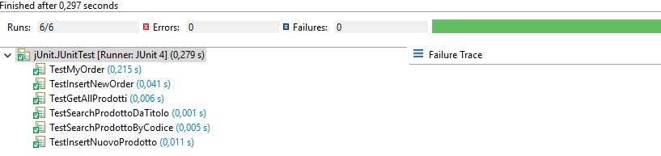
Testing : Unit Testing
Risultati testing JUnit

Slide 68
Testing : Unit Testing
Risultati testing Junit
Conclusioni
I risultati ottenuti mostrano che non vi è traccia di errori. Per cui il testing ha fallito e le funzionalità risultano essere correttamente sviluppate.

Slide 69
Testing : System Testing
Documenti
Funzionalità Testate
Suite Tool
Conclusioni

Slide 70
Testing : System Testing
Serve per testare le funzionalità del sistema confrontando i requisiti funzionali con il sistema sviluppato.
Black Box
Sono stati scelti solo alcuni test cases, quelli ritenuti più importanti
I test case fanno riferimento ai casi d’uso definiti in fase di analisi dei requisiti

Slide 71
Testing : System Testing
Funzionalità testate :
Registrazione di un utente (Utente esterno)
Login di un utente (Utente cliente)
Effettuazione ordine (Utente cliente)
Inserimento prodotto nello store (Admin)
E’ stato utilizzato SeleniumIDE come plugin di firefox per l’esecuzione del test sulla pagina browser in cui si è lanciato il sito.

Slide 72
Testing : System Testing
Documenti sviluppati
Test Plan (TP) : documento di pianificazione dei casi di test
Test Case Specification (TCS) : documento di specifica dei casi di test
Test Execution Report (TER) : documento che mostra l’esecuzione e i risultati dei i casi di test
Test Summary Report (TSR) : documento che analizza i risultati

Slide 73
Testing : System Testing
Test Case Specification : Casi di test
Registrazione
Test Case ID: | TC_0.1.1
Nome | Registrazione
Location | Schermata di Registrazione
Boundary: | Registration.jsp
Control: | GestioneUtente.java
Persistent data object: | UtenteDM.java UtenteBean.java
Pre-condition: | L’utente Gennaro Rossi vuole registrarsi al sito.
Flow of events: | L’utente Gennaro Rossi si registra al sito inserendo i seguenti dati. Nome=”Gennaro”, Cognome=”Rossi” email=” genros@libero.it ” via=”Via Manzoni” Numero_civico=”11” Città=”Salerno” Username=”genross19” password=”g19as”
Oracle: | Il sistema reindirizza l’utente alla homepage se la registrazione è stata effettua con successo. Se un campo non è stato compilato o è stato inserito un dato errato, la casella di tale campo verrà contornata dal colore rosso.
Dependency: | Non ci sono particolari dipendenze con altri casi di test.
Constraints: | L’hardware necessario è un Personal Computer connesso ad internet avente Apache Tomcat. Il software necessario per l’esecuzione del test è un web Browser.
Test Case ID: | TC_0.1.2
Nome | Registrazione
Location | Schermata di Registrazione
Boundary: | Registration.jsp
Control: | GestioneUtente.java
Persistent data object: | UtenteDM.java UtenteBean.java
Pre-condition: | L’utente Francesco Rossi vuole registrarsi al sito.
Flow of events: | L’utente Francesco Rossi si registra al sito inserendo i seguenti dati. Nome=”Francesco” Cognome=”Rossi” email= “ francRossi@libero.it ” via=”Via Mazzini” numerocivico=”18” Città=”Napoli” Username=”franc_95” password=”hrddaew19”
Oracle: | Il sistema reindirizza l’utente alla homepage se la registrazione è stata effettua con successo. Se un campo non è stato compilato o è stato inserito un dato errato, la casella di tale campo verrà contornata dal colore rosso.
Dependency: | Non ci sono particolari dipendenze con altri casi di test.
Constraints: | L’hardware necessario è un Personal Computer connesso ad internet avente Apache Tomcat. Il software necessario per l’esecuzione del test è un web Browser.

Slide 74
Testing : System Testing
Test Case Specification : Casi di test
Login
Test Case ID: | TC_0.2.1
Nome | Login
Location | Homepage
Boundary: | Home.jsp
Control: | GestioneUtente.java
Persistent data object: | UtenteDM.java UtenteBean.java
Pre-condition: | L’utente Gennaro Rossi , già in possesso di un account, vuole accedere al sito.
Flow of events: | L’utente Gennaro Rossi accede al sito inserendo i seguenti dati nell’apposita form presente all’interno della homepage. Username=” genross19”,password=” g19as”
Oracle: | Il sistema reindirizza l’utente alla homepage dell’area riservata all’utente se il login è andato a buon fine. Se un campo non è stato compilato o è stato inserito un dato errato, la casella di tale campo verrà contornata dal colore rosso.
Dependency: | Non ci sono particolari dipendenze con altri casi di test.
Constraints: | L’hardware necessario è un Personal Computer connesso ad internet avente Apache Tomcat. Il software necessario per l’esecuzione del test è un web Browser.
Test Case ID: | TC_0.2.2
Nome | Login
Location | Homepage
Boundary: | Home.jsp
Control: | GestioneUtente.java
Persistent data object: | UtenteDM.java UtenteBean.java
Pre-condition: | L’utente Francesco Rossi già in possesso di un account vuole accedere al sito.
Flow of events: | L’utente Francesco Rossi accede al sito inserendo i seguenti dati nell’apposita form presente all’interno della homepage. Username=” franc_95”,password=” hrddaew19”
Oracle: | Il sistema reindirizza l’utente alla homepage dell’area riservata all’utente se il login è andato a buon fine.
Dependency: | Non ci sono particolari dipendenze con altri casi di test.
Constraints: | L’hardware necessario è un Personal Computer connesso ad internet avente Apache Tomcat. Il software necessario per l’esecuzione del test è un web Browser.

Slide 75
Testing : System Testing
Test Case Specification : Casi di test
Effetuazione Ordine
Test Case ID: | TC_0.3.1
Nome | Effettuazione Ordine
Location | 1. L’utente si trova nel carrello e clicca prosegui 2. L’utente si trova nella pagina di compilazione ordine
Boundary: | cart.jsp Continue.jsp
Control: | OperazioniOrdine.java
Persistent data object: | OrderDM.java OrdineBean.java
Pre-condition: | L’utente Gennaro Rossi dopo aver già scelto i prodotti da acquistare si reca nel carrello e clicca prosegui per completare l’ordine. Il sito lo reindirizza alla pagina di compilazione dell’ordine in.
Flow of events: | L’utente Gennaro Rossi completa l’ordine compilando i form presenti all’intenro della pagina di compilazione ordine. Egli inserisce i seguenti dati. Mezzo di consegna=”corriere espresso” metodo di pagamento =”carta di credito”, numero carta=”1111111111111111”
Oracle: | Il sistema reindirizza l’utente alla homepage dell’area riservata all’utente se l’ordine è andato a buon fine. Se un campo non è stato compilato o è stato inserito un dato errato, la casella di tale campo verrà contornata dal colore rosso.
Dependency: | Non ci sono particolari dipendenze con altri casi di test.
Constraints: | L’hardware necessario è un Personal Computer connesso ad internet avente Apache Tomcat. Il software necessario per l’esecuzione del test è un web Browser.
Test Case ID: | TC_0.3.2
Nome | Effetuazione Ordine
Location | 1. L’utente si trova nel carrello e clicca prosegui 2. L’utente si trova nella pagina di compilazione ordine
Boundary: | cart.jsp Continue.jsp
Control: | OperazioniOrdine.java
Persistent data object: | OrderDM.java OrdineBean.java
Pre-condition: | L’utente Francesco Rossi dopo aver già scelto i prodotti da acquistare si reca nel carrello e clicca prosegui per completare l’ordine. Il sito lo reindirizza alla pagina di compilazione dell’ordine in.
Flow of events: | L’utente Francesco Rossi completa l’ordine compilando i form presenti all’interno della pagina di compilazione ordine. Egli inserisce i seguenti dati. Mezzo di consegna=”aereo”, metodo di pagamento =”carta di credito” numero carta=”0000000000000000”
Oracle: | Il sistema reindirizza l’utente alla homepage dell’area riservata all’utente se l’ordine è andato a buon fine. Se un campo non è stato compilato o è stato inserito un dato errato, la casella di tale campo verrà contornata dal colore rosso.
Dependency: | Non ci sono particolari dipendenze con altri casi di test.
Constraints: | L’hardware necessario è un Personal Computer connesso ad internet avente Apache Tomcat. Il software necessario per l’esecuzione del test è un web Browser.

Slide 76
Testing : System Testing
Test Case Specification : Casi di test
Effetuazione Ordine
Test Case ID: | TC_0.3.3
Nome | Effetuazione Ordine
Location | 1. L’utente si trova nel carrello e clicca prosegui 2. L’utente si trova nella pagina di compilazione ordine
Boundary: | cart.jsp Continue.jsp
Control: | OperazioniOrdine.java
Persistent data object: | OrderDM.java OrdineBean.java
Pre-condition: | L’utente Gennaro Rossi dopo aver già scelto i prodotti da acquistare si reca nel carrello e clicca prosegui per completare l’ordine. Il sito lo reindirizza alla pagina di compilazione dell’ordine in.
Flow of events: | L’utente Gennaro Rossi completa l’ordine compilando i form presenti all’interno della pagina di compilazione ordine. Egli inserisce i seguenti dati. Mezzo di consegna=”ritiro in posta”, metodo di pagamento =”carta prepagata” numero carta=”11111111111111111”
Oracle: | Il sistema reindirizza l’utente alla homepage dell’area riservata all’utente se l’ordine è andato a buon fine. Se un campo non è stato compilato o è stato inserito un dato errato, la casella di tale campo verrà contornata dal colore rosso.
Dependency: | Non ci sono particolari dipendenze con altri casi di test.
Constraints: | L’hardware necessario è un Personal Computer connesso ad internet avente Apache Tomcat. Il software necessario per l’esecuzione del test è un web Browser.

Slide 77
Testing : System Testing
Test Case Specification : Casi di test
Inserimento prodotto
Test Case ID: | TC_0.4.1
Nome | Inserimento Prodotto (Admin)
Location | Pagina d’inserimento prodotti
Boundary: | AggiungiProdotto.jsp
Control: | GestioneProdottoAdmin.java
Persistent data object: | ProdottiDM.java ProdottiBean.java
Pre-condition: | L’Admin del sito deve inserire un cd all’interno dell’e-store.
Flow of events: | L’admin completa l’inserimento compilando il modulo presente all’interno della pagina di inserimento prodotti. Egli inserisce i seguenti dati. CodiceProdotto=”0001”, Titolo =”Divide”, Autore=”Ed Sheeran”, Descrizione=”Musica Pop”, Prezzo=”21,99”, ISRC=”ASDASADAKWIA”, Disponibilità=”22”, Immagine=”divide.png”
Oracle: | Il sistema reindirizza l’admin alla homepage dell’area riservata se l’inserimento è andato a buon fine.
Dependency: | Non ci sono particolari dipendenze con altri casi di test.
Constraints: | L’hardware necessario è un Personal Computer connesso ad internet avente Apache Tomcat. Il software necessario per l’esecuzione del test è un web Browser.
Test Case ID: | TC_0.4.2
Nome | Inserimento Prodotto (Admin)
Location | Pagina d’inserimento prodotti
Boundary: | AggiungiProdotto.jsp
Control: | GestioneProdottoAdmin.java
Persistent data object: | ProdottiDM.java ProdottiBean.java
Pre-condition: | L’Admin del sito deve inserire un libro all’interno dell’e-store.
Flow of events: | L’admin completa l’inserimento compilando il modulo presente all’interno della pagina di inserimento prodotti. Egli inserisce i seguenti dati. CodiceProdotto=”0002”, Titolo =”Animali Fantastici e dove trovarli”, Autore=”J. K. Rowling”, Descrizione=”Fantasy”, Prezzo=”21,99”, ISRC=”121212121232”, Disponibilità=”22”, Immagine=”animali_fantastici.png”
Oracle: | Il sistema reindirizza l’admin alla homepage dell’area riservata se l’inserimento è andato a buon fine.
Dependency: | Non ci sono particolari dipendenze con altri casi di test.
Constraints: | L’hardware necessario è un Personal Computer connesso ad internet avente Apache Tomcat. Il software necessario per l’esecuzione del test è un web Browser.

Slide 78
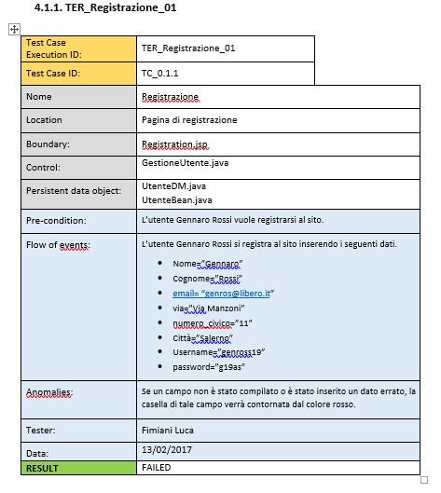
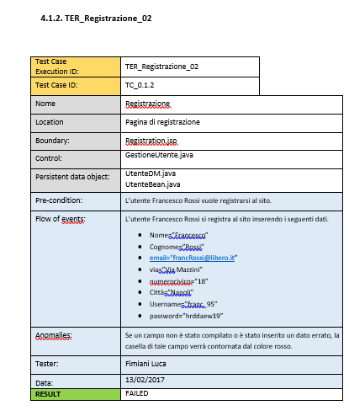
Testing : System Testing
Test Execution Report : Test executation
Registrazione

Slide 79
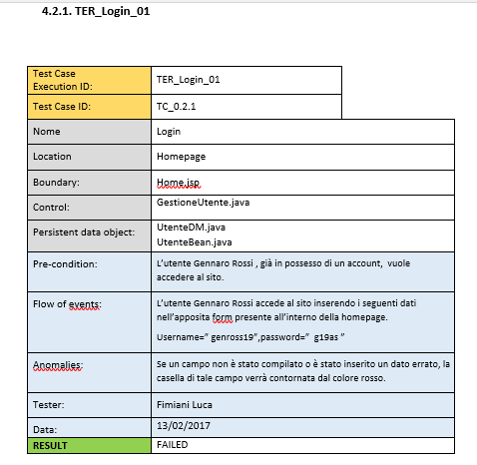
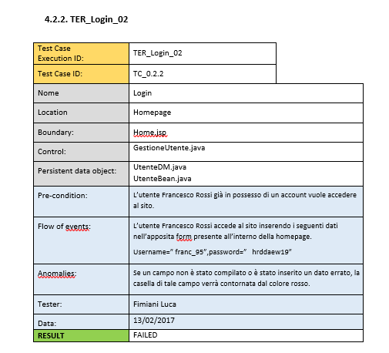
Testing : System Testing
Test Execution Report : Test executation
Login

Slide 80
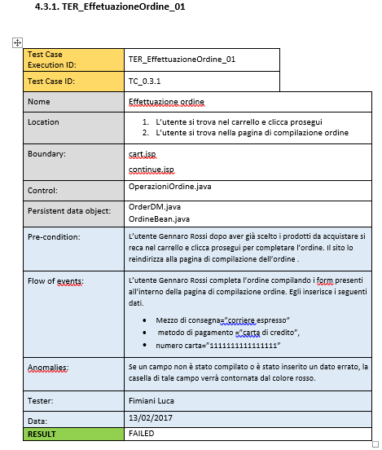
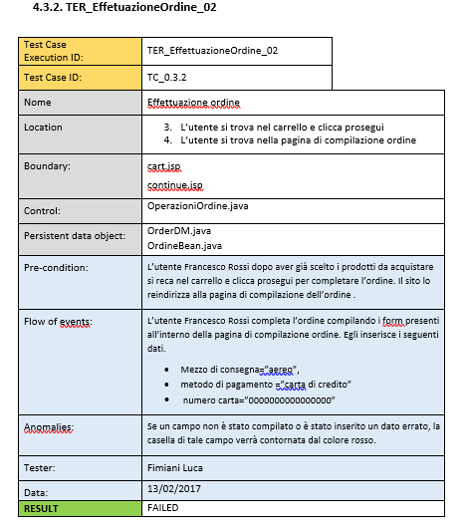
Testing : System Testing
Test Execution Report : Test executation
Effetuazione Ordine

Slide 81
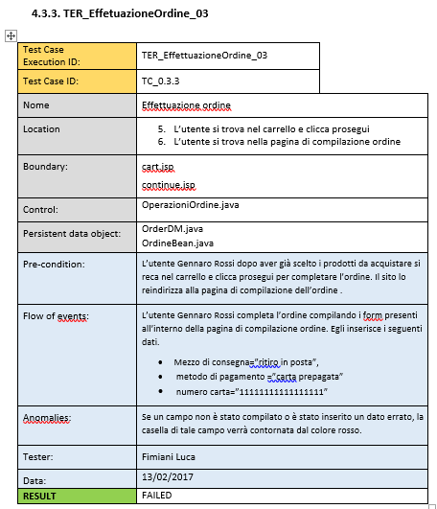
Testing : System Testing
Test Execution Report : Test executation
Effetuazione Ordine

Slide 82
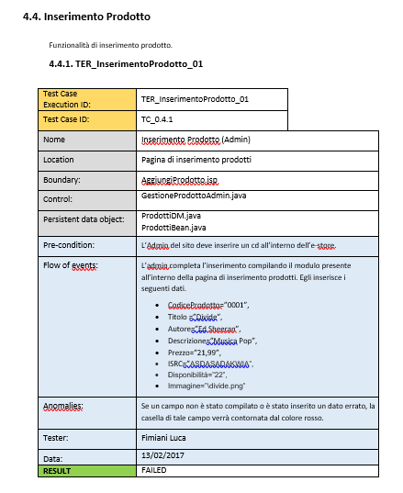
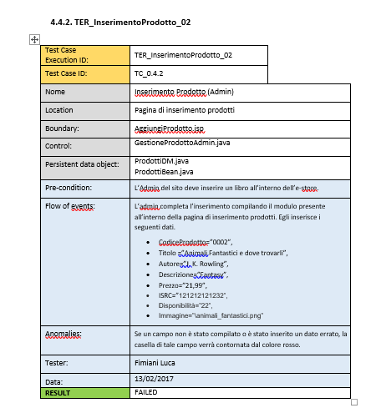
Testing : System Testing
Test Execution Report : Test executation
Inserimento prodotto

Slide 83
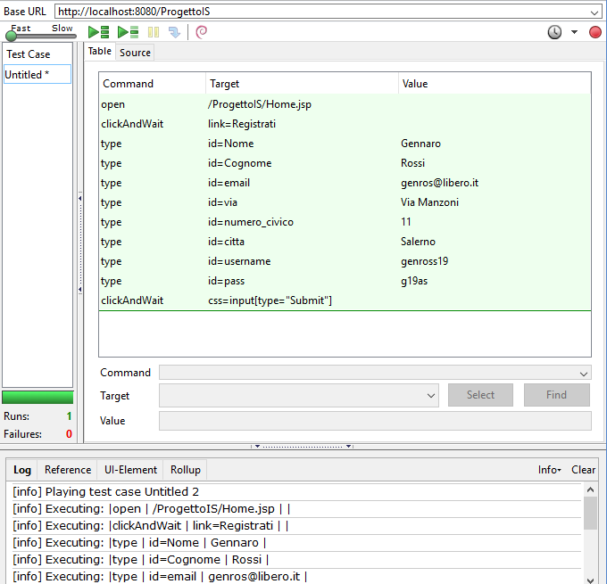
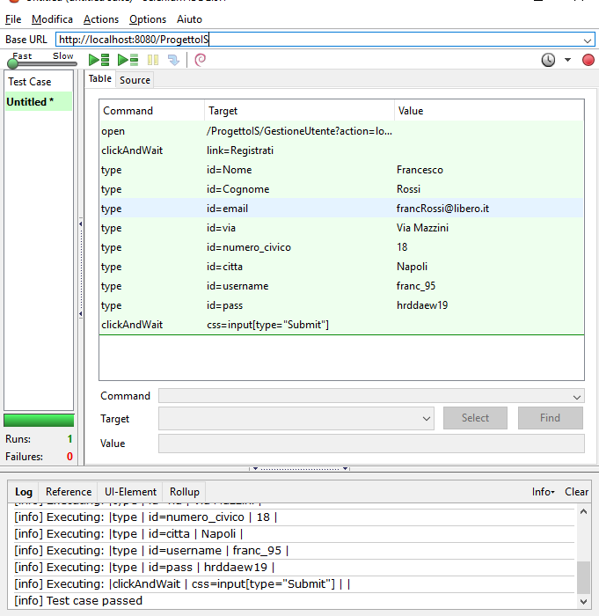
Testing : System Testing
Test Execution Report : Results
Registrazione

Slide 84
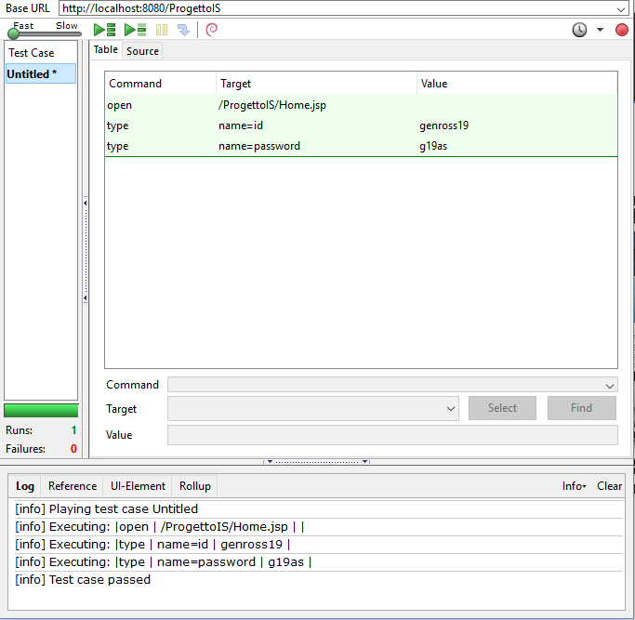
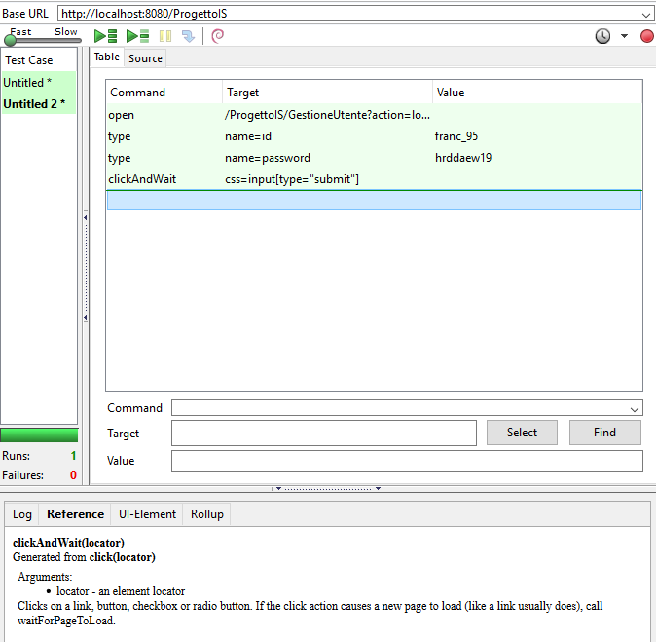
Testing : System Testing
Test Execution Report : Results
Login

Slide 85
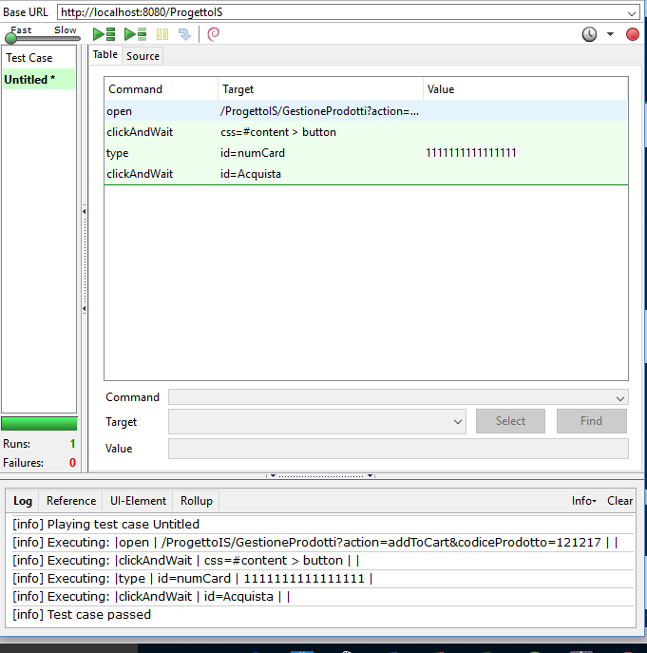
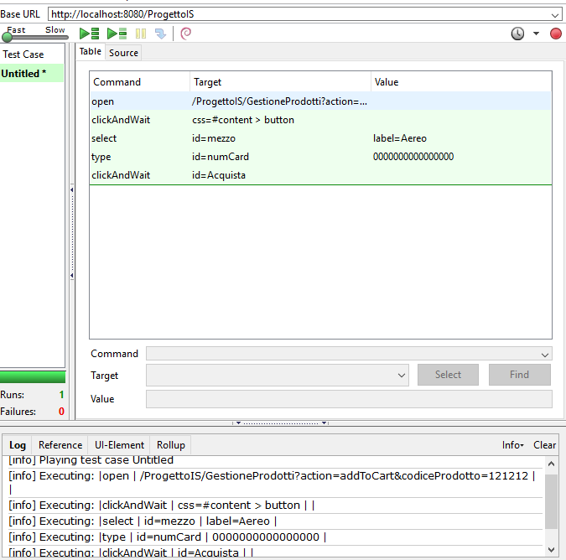
Testing : System Testing
Test Execution Report : Results
Effettuazione Ordine

Slide 86
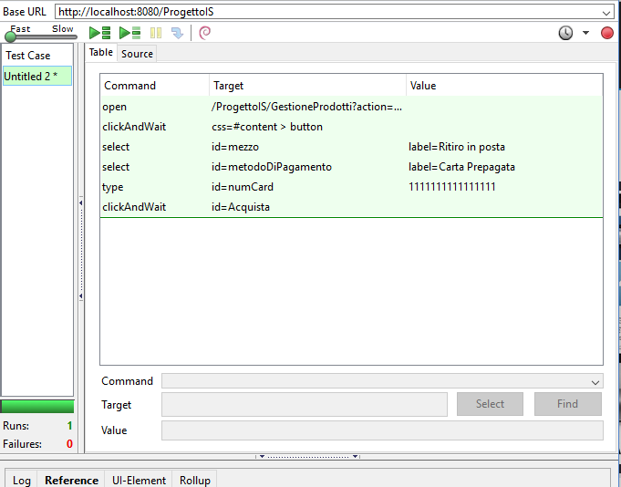
Testing : System Testing
Test Execution Report : Results
Effettuazione Ordine

Slide 87
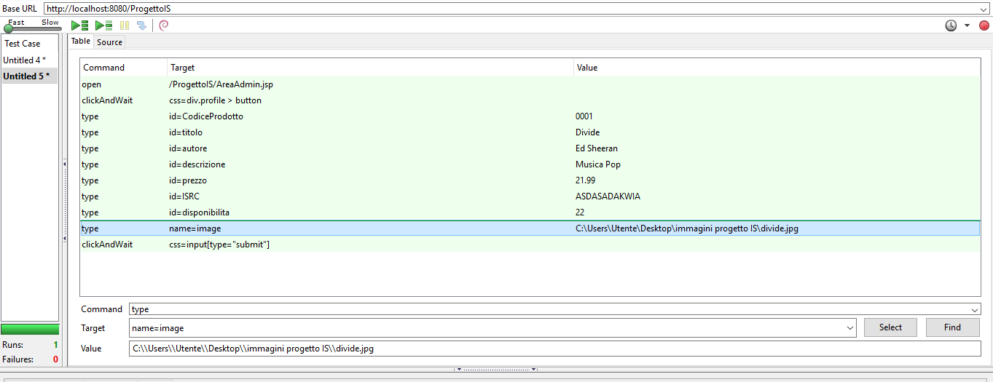
Testing : System Testing
Test Execution Report : Results
Inserimento prodotto

Slide 88
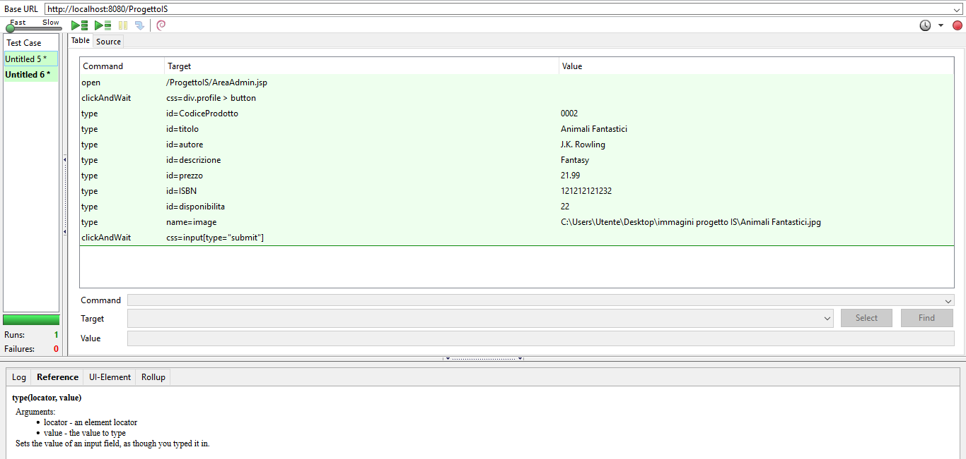
Testing : System Testing
Test Execution Report : Results
Inserimento prodotto

Slide 89
Testing : System Testing
Test Summary Report : Riepilogo dei risultati
I requisiti sono stati implementati correttamente
9/9
Sono stati effettuati tutti i test specificati nel documento TP (Test Planning). I test hanno riguardato le funzionalità del sito da me reputate le più importanti.
I Test Case eseguiti sono 9 e tra essi nessuno ha presentato errori. Data la mancanza di tempo per eseguire tutti i test cases del sito ho scelto quelli che reputavo più importanti nell’esecuzione in modo tale da poter rilasciare un sistema in grado di garantire le funzionalità basilari. Nel caso in cui , dopo il rilascio, si riscontrino bug, questi saranno analizzati e risolti.

Slide 90
Testing : System Testing
Test Summary Report : Valutazione
Pur non avendo testato l’intero sistema reputo il testing effettuato soddisfacente, poiché le funzionalità più rilevanti funzionano correttamente. Sicuramente ci sarà bisogno di aggiustare e migliorare qualcosa, ma il sito risulta funzionante e piacevole da utilizzare.
La struttura interna e la logica applicativa del sistema sono rimaste invariate.

Slide 91
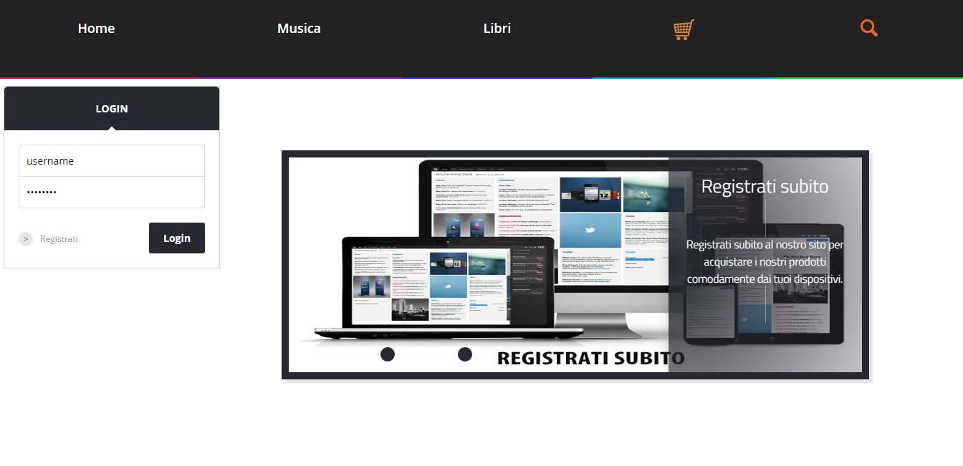
Testing : Interfaccia finale del sistema
Homepage

Slide 92
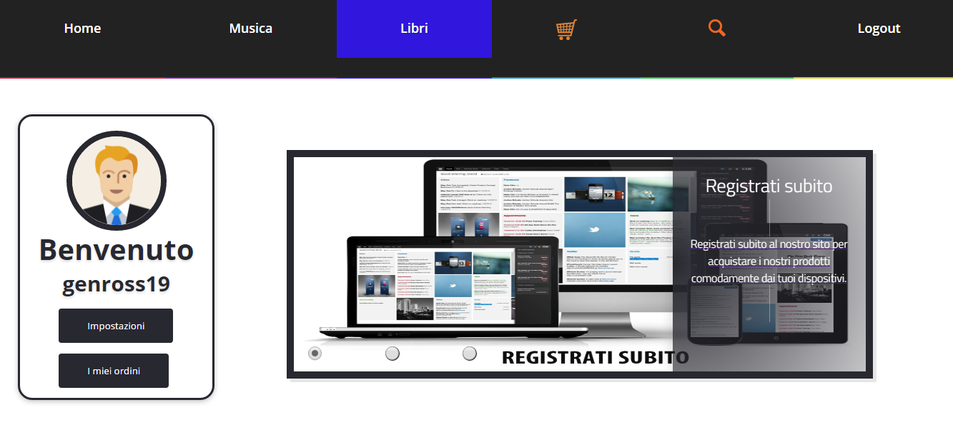
Testing : Interfaccia finale del sistema
Area Riservata - cliente

Slide 93
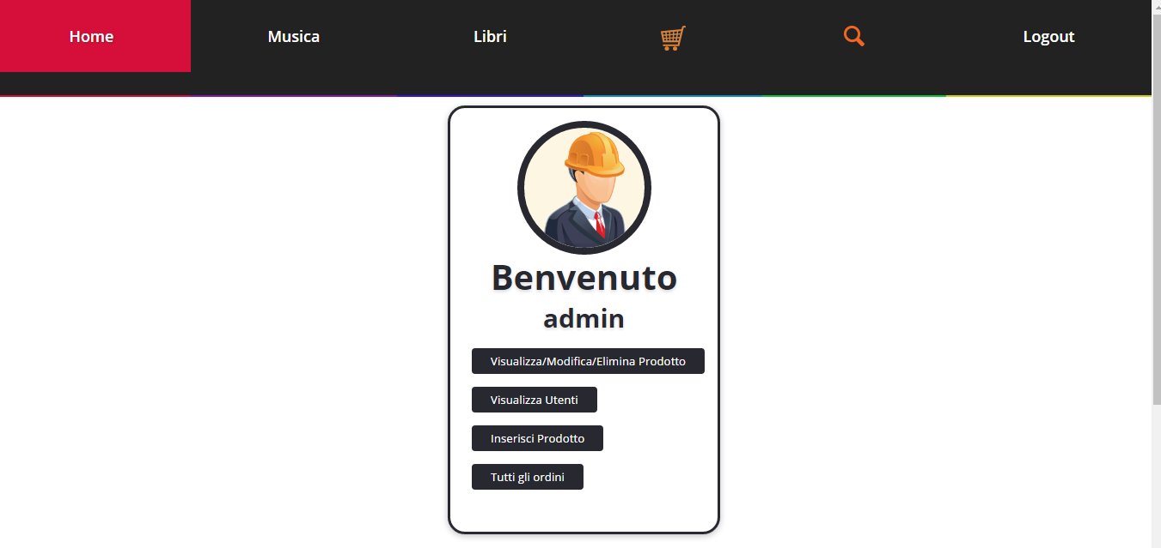
Testing : Interfaccia finale del sistema
Area Riservata – admin

Slide 94
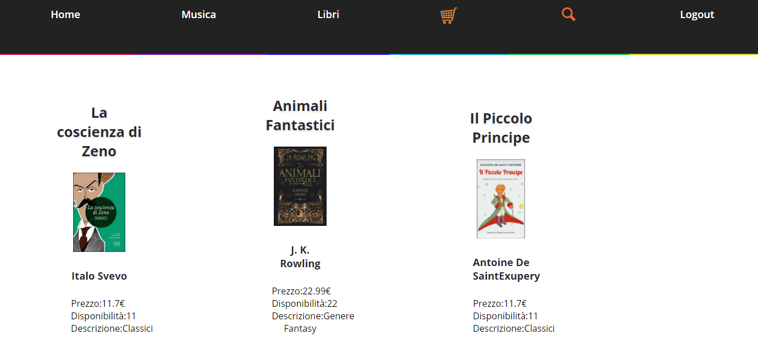
Testing : Interfaccia finale del sistema
Sezione libri

Slide 95

Testing : Interfaccia finale del sistema
Sezione musica

Slide 96
Fine
Presentazione creata da :
Fimiani Luca

